Slide 1
8. évfolyam – 2. téma
Magyarország 1945-től az 1956-os
forradalom és szabadságharc leveréséig

Slide 2
1 Mely pártok rövidítései!
FKgP
MKP
MSZDP
MDP
MSZMP
PDP
NPP
Megoldás

Slide 3
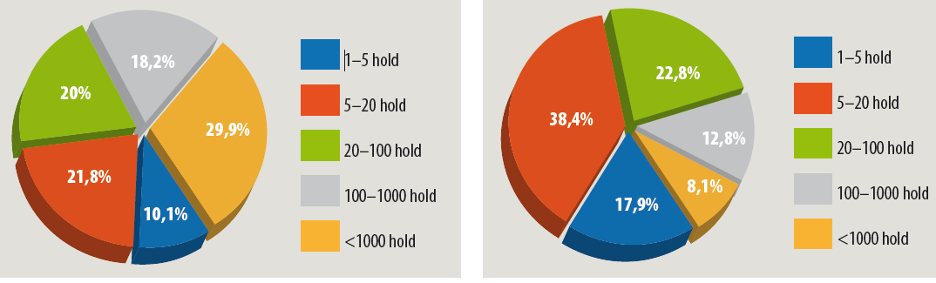
2. Ábraelemzés! Válaszolja meg a kérdéseket!
Földbirtokviszonyok – földosztás hatása
Mit ábrázolnak a diagramok!
Mikor volt a földosztás?
Hány holdas birtokok voltak túlsúlyban a földosztás előtt?
Hány holdas birtokok voltak túlsúlyban a földosztás után?
Melyik társadalmi rétegnek kedvezett a földosztás?
Megoldás

Slide 4
3. Melyik fogalomra ismer?
1. kollektív büntetés | A: benzines palack, kanóccal, amit meggyújtottak és eldobták
2. Magyar Közösség | B: agyonverés, felkoncolás több ember által
3. Magyar Nemzeti Függetlenségi Front | C: egy vesztes nemzetnek nemcsak a vezetői háborús bűnösök, hanem az egész nemzet
4. Molotov Koktél | D: 1944 decemberében megalakult pártokat összefogó szervezet
5. Lincselés | E: titkos társaság, amely létezése ürügy volt a FKGP bomlasztására
Megoldás

Slide 5
4. Rendezze időrendbe!
Esemény
A: Sztálin halála
B: Hruscsov bírálja a sztálinizmust
C: Rákosi leváltása miniszterelnökségről
D: Forradalom és szabadságharc kitörése október 23-án
E: Nagy Imre miniszterelnök
Megoldás

Slide 6
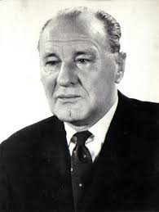
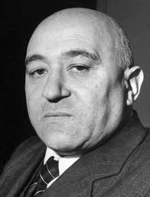
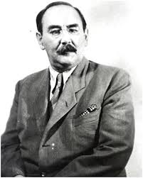
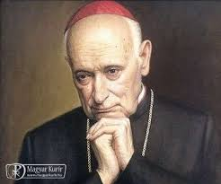
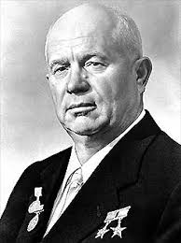
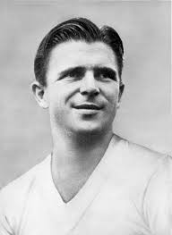
5. Kire ismer a képeken?
1
2
3
4
6
________________
________________
________________
________________
________________
________________
5
Megoldás

Slide 7
6. Rendszerezze!
Demokrácia | Diktatúra
Többpártrendszer
Titkosrendőrség behálózza a társadalmat
Kitelepítések, munkatáborok
Parlament a tényleges hatalom
Koncepciós perek
Sajtó – és szólásszabadság
Egypártrendszer
Véleménynyilvánítás szabadsága
Megoldás

Slide 8
7. Párosítsa az évszámot és eseményt!
Magyarországról kiűzik a németeket
Demokratikus viszonyok a 2. vh. után
Földosztás
Államosítások, Népfront
Rákosi diktatúra
Szovjet beavatkozás Magyarországon
1945 nyara
1949
1948-1953
1945 április 4
1956 november 4.
1945 - 1947
Megoldás

Slide 9
8. Írja a táblázatba ki volt ez a személy?
Személy
Tildy Zoltán
Miklós Béla
Hegedűs András
Péter Gábor
Farkas Mihály
Révai József
Megoldás

Slide 10
9. Szövegértés!
Az ÁVH első elődintézménye a Péter Gábor vezetésével 1945-től működő Budapesti Főkapitányság Politikai Rendészeti Osztálya, melynek feladata a háborús bűnösök felkutatása volt. A Belügyminisztérium 1946-ban hozott rendeletével a Budapesti Politikai Rendőrséget októbertől a Magyar Államrendőrség Államvédelmi Osztálya (ÁVO) néven önállósította, ekkortól felügyeletét a belügyminiszter közvetlenül látta el. Feladatköre a háborús és népellenes bűncselekmények kinyomozása, a bűnösök kézre kerítése mellett hírszerzési és elhárítási teendőkre terjedt ki, de a demokratikus államrend védelmének örve alatt a szervezet nem tartózkodott az ellenzék megfigyelésétől, telefonok lehallgatásától sem. 1949. december 28-án hozott minisztertanácsi rendelet, létrehozta az Államvédelmi Hatóságot. Tényleges feladata a totális hatalom kiszolgálása volt az állampolgárok megfélemlítésének eszközével: ártatlan emberek tömegeit tartóztatták le, internálták koholt vádak alapján, koncepciós pereket készítettek elő. A Minisztertanács 1953. július 17-i ülésén – szovjet ösztönzésre – hozott határozata megszüntette az önálló ÁVH-t.
Mi volt az Budapesti Főkapitányság Politikai Rendészeti Osztálya utóda?
Mettől meddig működött a szervezett Államvédelmi Hatóság néven?
Milyen céllal hozták létre az ÁVO-t?
Mi volt a hatalom célja az ÁVH létrehozásával?
Megoldás

Slide 11
10. Ki(k)nek állít emléket a szobor? Mit tud róla/róluk?
Megoldás

Slide 12
11. Töltse ki a gondolattérképet!
1956 forradalom
Következmény, megtorlás
Előzmények
Menete
Nagy Imre kivégzése
Hruscsov beszéde
Október 23. békés tüntetés
Gerő Ernő párt élén
November 4. szovjet támadás
Petőfi kör vitái
Stigma
bebörtönzések
Rajk László újratemetése
Október 24. Nagy Imre kormánya
Ország elhagyása
Statárium
Rákosi Szovjetunióba
Lengyelországi események
Szovjet csapatok kivonulása
Parlament előtti vérengzés
MEFESZ
„pufajkások” fellépése
Megoldás

Slide 13
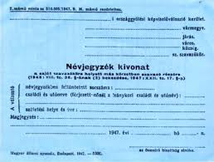
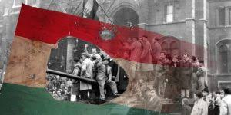
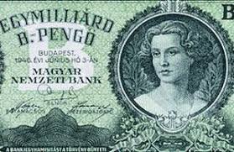
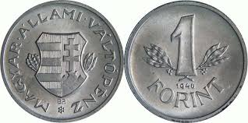
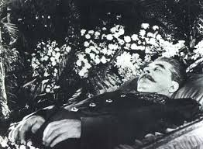
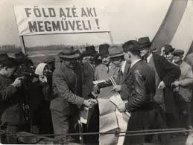
12. Milyen eseményt ábrázolnak a képek?
Megoldás

Slide 14
1. Megoldás
FKgP
Független Kisgazda Párt
MKP
Magyar Kommunista Párt
MSZDP
Magyar Szociáldemokrata Párt
MDP
Magyar Dolgozók Pártja
MSZMP
Magyar Szocialista Munkás Párt
PDP
Polgári Demokrata Párt
NPP
Nemzeti Parasztpárt
Vissza

Slide 15
2. Megoldás!
Mit ábrázolnak a diagramok! A földbirtokviszonyok alakulását a földosztást követően!
Mikor volt a földosztás? 1945 tavaszán
Hány holdas birtokok voltak túlsúlyban a földosztás előtt? Közép és nagybirtokok 100-1000 hold és 1000 hold feletti
Hány holdas birtokok voltak túlsúlyban a földosztás után? Kisbirtokok 5-20 hold között
Melyik társadalmi rétegnek kedvezett a földosztás? Kisparasztság
Vissza

Slide 16
3. Megoldás
1. kollektív büntetés | A: benzines palack, kanóccal, amit meggyújtottak és eldobták
2. Magyar Közösség | B: agyonverés, felkoncolás több ember által
3. Magyar Nemzeti Függetlenségi Front | C: egy vesztes nemzetnek nemcsak a vezetői háborús bűnösök, hanem az egész nemzet
4. Molotov Koktél | D: 1944 decemberében megalakult pártokat összefogó szervezet
5. Lincselés | E: titkos társaság, amely létezése ürügy volt a FKGP bomlasztására
Megoldás
1 – C; 2 – E; 3 – D; 4 – A; 5 - B
Vissza

Slide 17
4. Megoldás
Esemény
A: Sztálin halála – 1953 március
B: Hruscsov bírálja a sztálinizmust – 1956 február kongresszus
C: Rákosi leváltása miniszterelnökségről – 1953 nyara
D: Forradalom és szabadságharc kitörése október 23-án - 1956
E: Nagy Imre miniszterelnök 1953 - 1955
Megoldás:
A – C – E – B - D
Vissza

Slide 18
5. Megoldás
Kádár János
Nagy Imre
1
2
3
4
Mindszenti József
6
Rákosi Mátyás
5
Puskás Ferenc
Vissza
Ny. Sz. Hruscsov

Slide 19
6. Megoldás!
Demokrácia | Diktatúra
1, 4, 6, 8 | 2, 3, 5, 7
Többpártrendszer
Titkosrendőrség behálózza a társadalmat
Kitelepítések, munkatáborok
Parlament a tényleges hatalom
Koncepciós perek
Sajtó – és szólásszabadság
Egypártrendszer
Véleménynyilvánítás szabadsága
Vissza

Slide 20
7. Megoldás
Magyarországról kiűzik a németeket
Demokratikus viszonyok a 2. vh. után
Földosztás
Államosítások, Népfront
Rákosi diktatúra
Szovjet beavatkozás Magyarországon
1945 nyara
1949
1948-1953
1945 április 4
1956 november 4.
1945 - 1947
Megoldás:
1 – D
2 – F
3 – A
4 – B
5 – C
6 - E
Vissza

Slide 21
8. Megoldás
Személy
Tildy Zoltán | Első köztársasági elnök
Miklós Béla | az Ideiglenes Nemzeti Kormány elnöke
Hegedűs András | 1955/56 miniszterelnök, Rákosi híve
Péter Gábor | az ÁVH főnöke
Farkas Mihály | hadügyminiszter
Révai József | szellemi diktátor
Vissza

Slide 22
9. Megoldás
Az ÁVH első elődintézménye a Péter Gábor vezetésével 1945-től működő Budapesti Főkapitányság Politikai Rendészeti Osztálya, melynek feladata a háborús bűnösök felkutatása volt. A Belügyminisztérium 1946-ban hozott rendeletével a Budapesti Politikai Rendőrséget októbertől a Magyar Államrendőrség Államvédelmi Osztálya (ÁVO) néven önállósította, ekkortól felügyeletét a belügyminiszter közvetlenül látta el. Feladatköre a háborús és népellenes bűncselekmények kinyomozása, a bűnösök kézre kerítése mellett hírszerzési és elhárítási teendőkre terjedt ki, de a demokratikus államrend védelmének örve alatt a szervezet nem tartózkodott az ellenzék megfigyelésétől, telefonok lehallgatásától sem. 1949. december 28-án hozott minisztertanácsi rendelet, létrehozta az Államvédelmi Hatóságot. Tényleges feladata a totális hatalom kiszolgálása volt az állampolgárok megfélemlítésének eszközével: ártatlan emberek tömegeit tartóztatták le, internálták koholt vádak alapján, koncepciós pereket készítettek elő. A Minisztertanács 1953. július 17-i ülésén – szovjet ösztönzésre – hozott határozata megszüntette az önálló ÁVH-t.
Mi volt az Budapesti Főkapitányság Politikai Rendészeti Osztálya utóda?
Mettől meddig működött a szervezett Államvédelmi Hatóság néven?
Milyen céllal hozták létre az ÁVO-t?
Mi volt a hatalom célja az ÁVH létrehozásával?
Vissza

Slide 23
10. Megoldás
Pesti srácok
A magyar társadalom 1956. október 23. után magára maradt, vezér nélkül, a helyi közösségek szintjén kellett felszámolni a kommunista államgépezetet. Ennek egyik hősei nem is a „pesti srácok” voltak. A forradalom kitörése után ők voltak azok, akik fegyvert szereztek, és Molotov-koktélokkal nekirontottak a szovjet harckocsiknak is. A pesti forradalmárok 15-20 év körüli ipari tanulók, középiskolások, fiatal munkások voltak.
Vissza

Slide 24
11. Megoldás
1956 forradalom
Következmény, megtorlás
Előzmények
Menete
Nagy Imre kivégzése
Stigma
Bebörtönzések
Statárium
„pufajkások” fellépése
Ország elhagyása
Hruscsov beszéde
Gerő Ernő párt élén
Petőfi kör vitái
Rajk László újratemetése
Rákosi Szovjetunióba
Lengyelországi események
MEFESZ
Rajk László újratemetése
Október 23. békés tüntetés
Október 24. Nagy Imre kormánya
Szovjet csapatok kivonulása
Parlament előtti vérengzés
November 4. szovjet támadás
Vissza

Slide 25
12. Megoldás
1956 10. 23. forradalom
Kékcédulás választások - 1947
Forint bevezetése
1 FT = 400 kvadrilliárd pengő,
azaz 400 *10²⁷
Sztálin halála - 1953
Földosztás
1945 tavasza
Vissza

